Slide 1


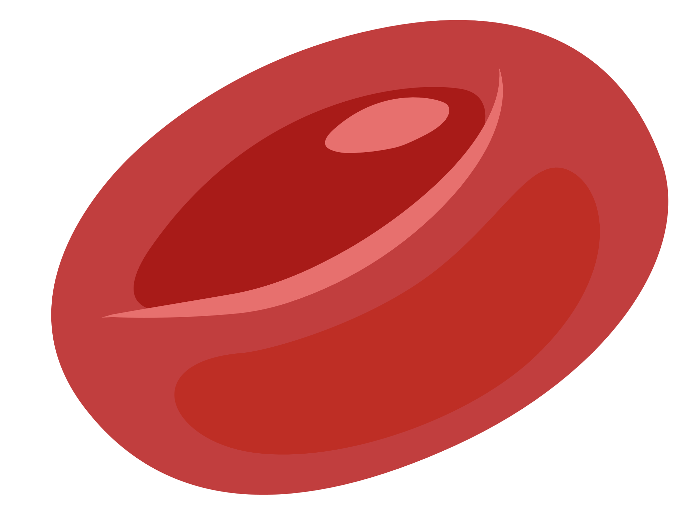
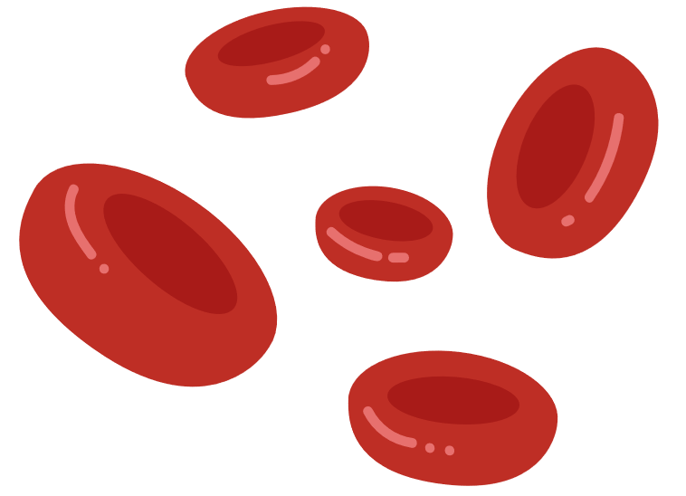

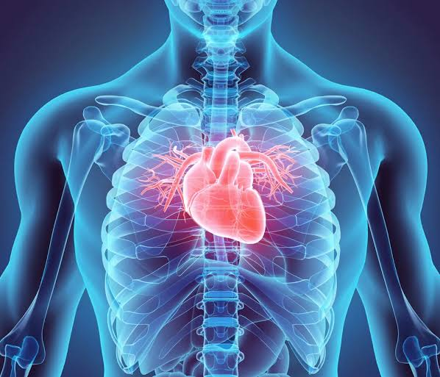



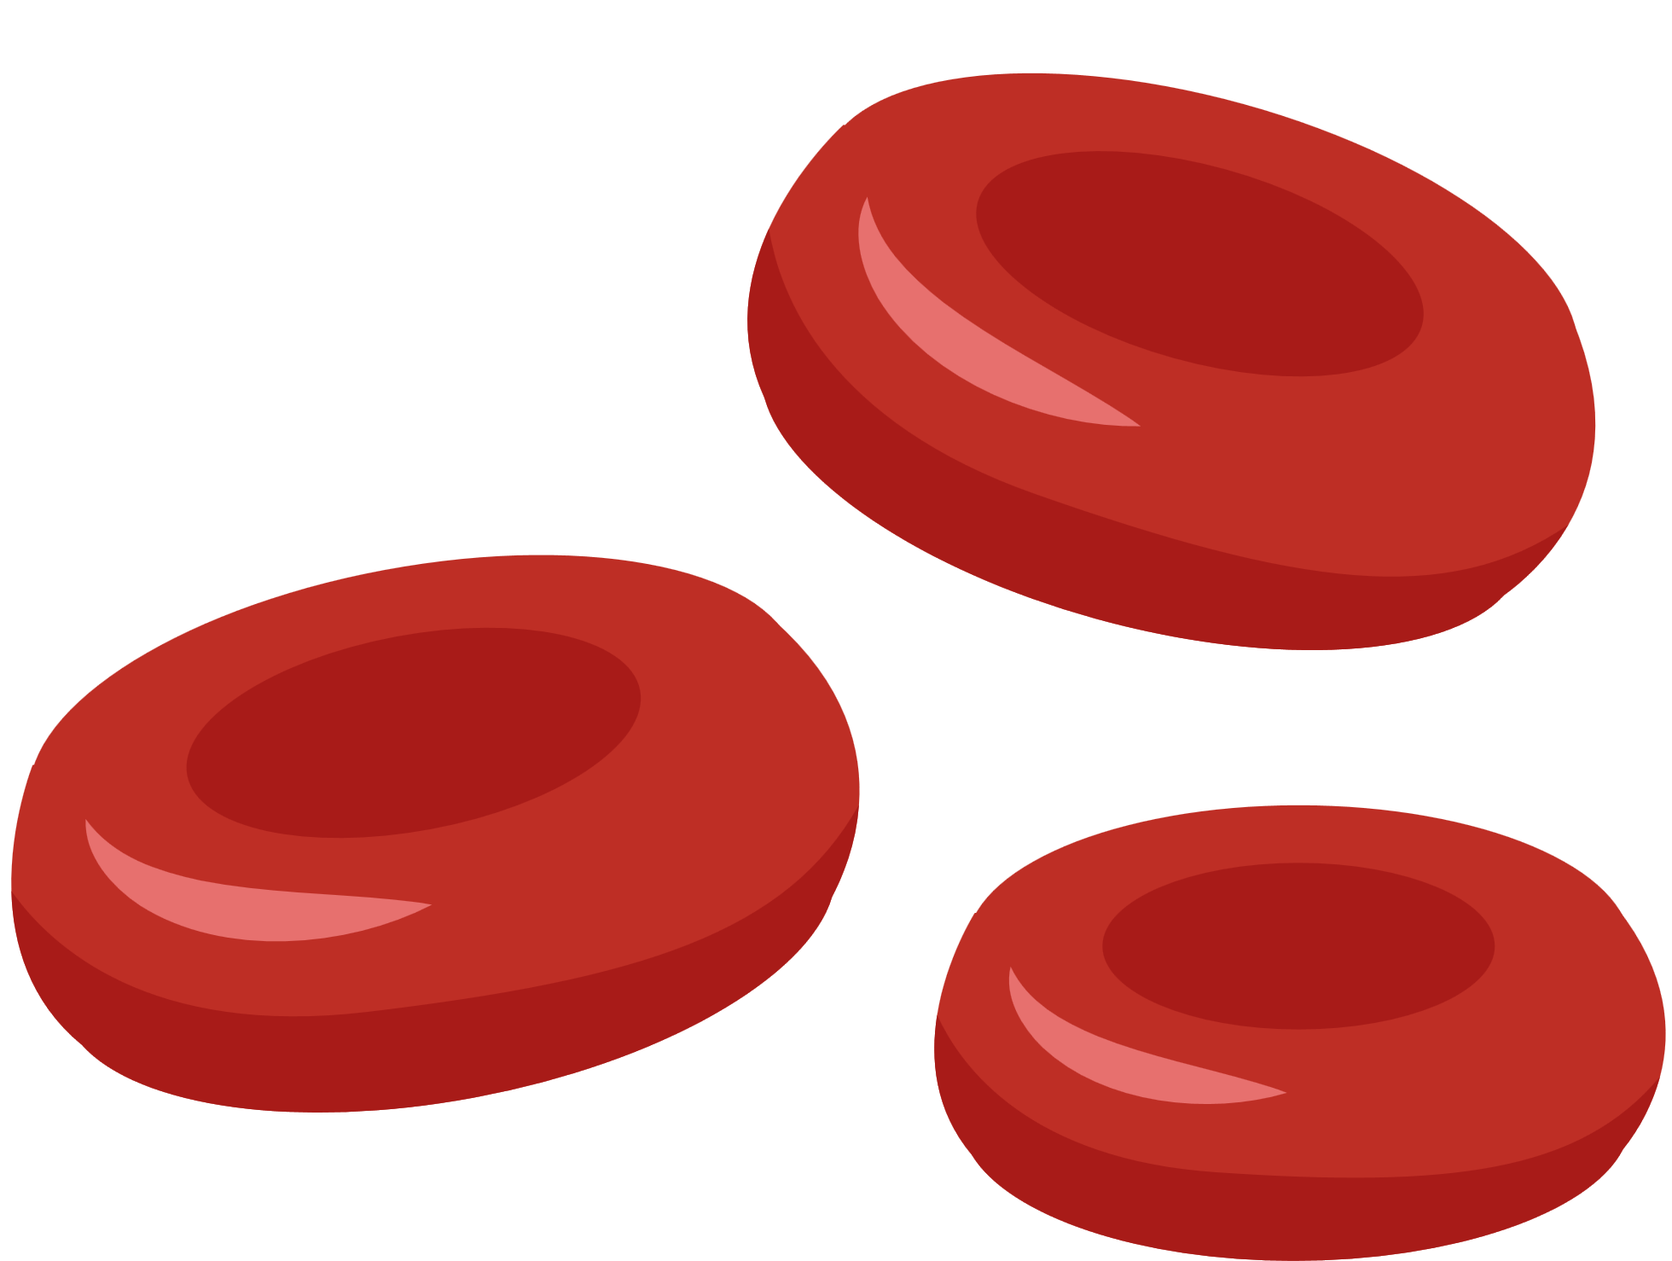
Sistem Peredaran Darah Manusia

Slide 2



Ayo Diskusi
Bagaimana olahraga dapat mempengaruhi sistem peredaran darah kita?

Slide 3





Tujuan Pembelajaran
Siswa dapat menganalisis fungsi organ pada sistem peredaran darah
Siswa dapat menganalisis pengaruh aktivitas terhadap kinerja jantung

Slide 4




Fakta Menarik Sistem Peredaran Darah
1.
3.
Panjang total pembuluh darah manusia mencapai 100.000 km
Sel darah merah tidak memiliki nukleus.
2.
4.
Jantung berdetak sekitar 7575 kali per menit saat istirahat.
Jantung dapat berdetak meskipun di luar tubuh

Slide 5


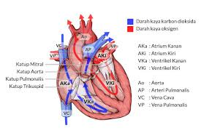
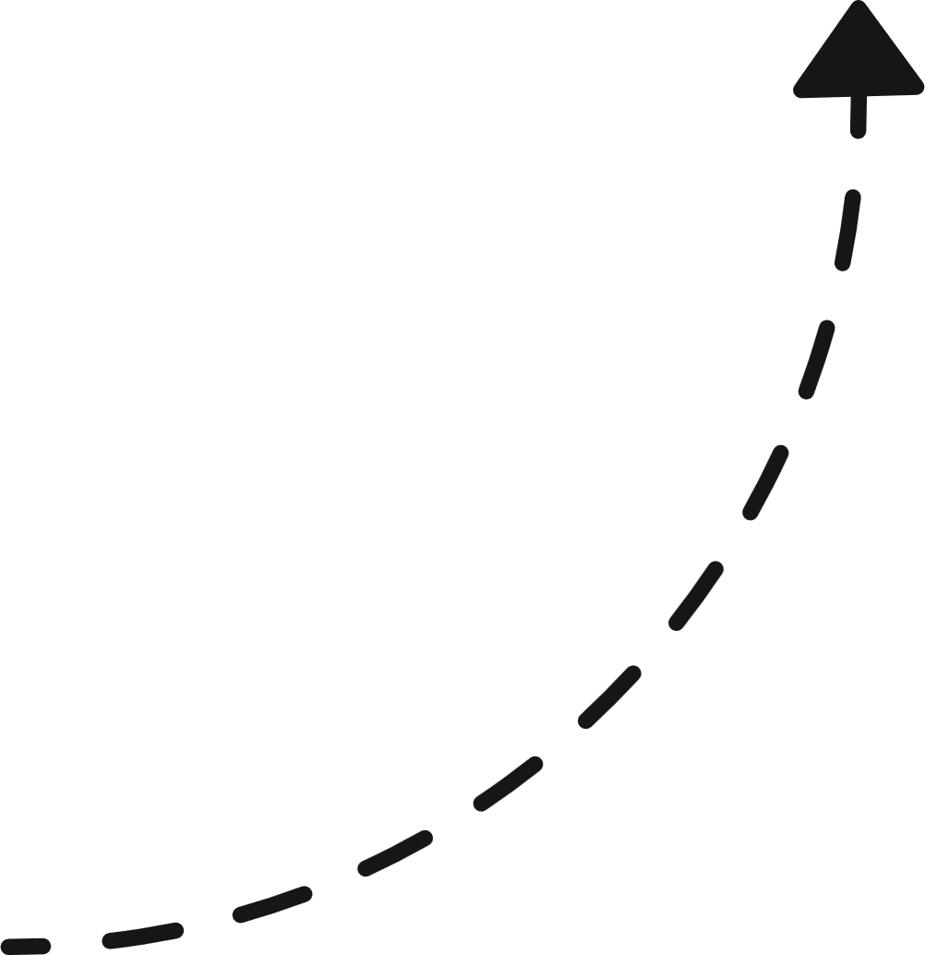
Struktur Jantung Manusia

Slide 6
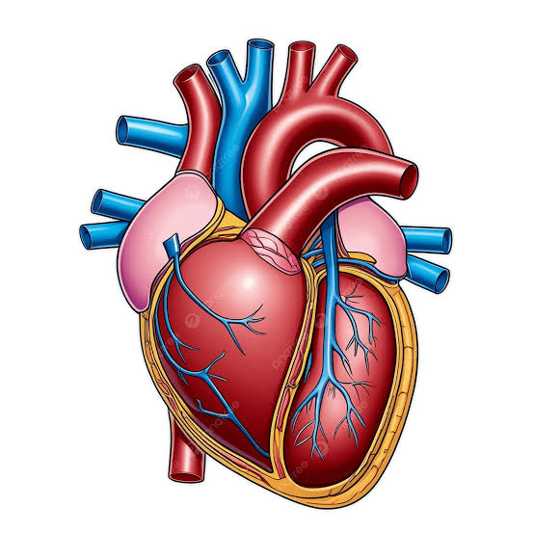
Struktur Organ Peredaran Darah
1.
Jantung
Fungsi:
Memompa darah.
Struktur:
4 ruang (2 serambi (atrium), 2 bilik (ventrikel).
Serambi:
Menerima darah.
Bilik:
Memompa darah keluar.

Slide 7
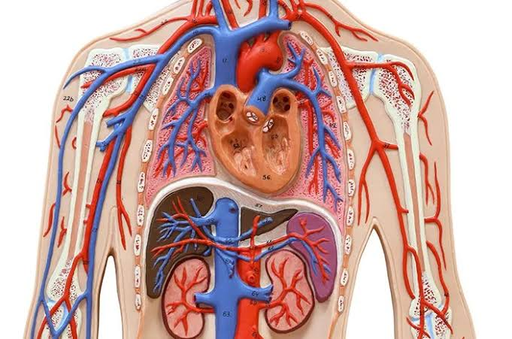

Struktur Organ Peredaran Darah
2.
Pembuluh Darah
Arteri:
Membawa darah dari jantung ke seluruh tubuh.
Vena:
Mengembalikan darah ke jantung.
Kapiler:
Tempat pertukaran oksigen dan karbon dioksida.

Slide 8
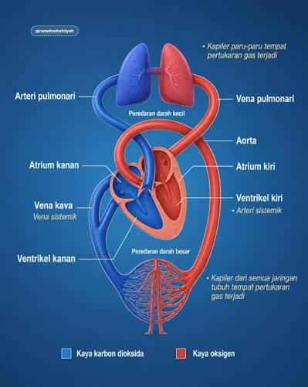
Sistem Peredaran Darah
a. Peredaran Darah Besar
Bilik Kiri (O₂) → Aorta → Seluruh Tubuh (Pertukaran O₂ dengan CO₂) → Vena cava → Serambi Kanan (CO₂)
b. Peredaran Darah Kecil
Bilik Kanan (CO₂) → Arteri Pulmonalis → Paru-paru (Pertukaran CO₂ dengan O₂) → Vena Pulmonalis → Serambi Kiri (O₂)

Slide 9
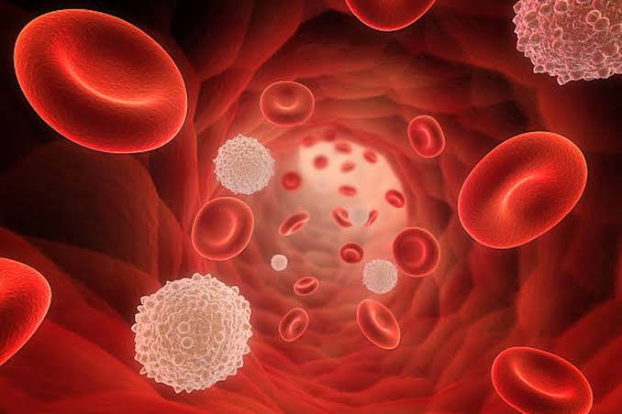

Struktur Organ Peredaran Darah
3.
Darah
Plasma:
Mengangkut nutrisi dan sisa metabolisme.
Sel darah merah:
Membawa oksigen (mengandung hemoglobin).
Sel darah putih:
Berperan dalam sistem kekebalan tubuh.
Trombosit:
Membantu pembekuan darah.

Slide 10

Fungsi Sistem Peredaran Darah
1.
2.
3.
  Mengangkut oksigen ke seluruh tubuh.
  Mengedarkan nutrisi hasil pencernaan.
  Mengangkut sisa metabolisme ke organ ekskresi.
4.
5.
6.
  Menjaga kestabilan suhu tubuh.
  Mengatur keseimbangan cairan dan elektrolit.
  Pertahanan tubuh terhadap penyakit.

Slide 11

Hubungan Gaya Hidup dan Kesehatan Sistem Peredaran Darah
3.
  Hindari asap dan alkohol untuk mencegah kerusakan pembuluh darah.
1.
  Pola makan seimbang mengurangi risiko penyumbatan pembuluh darah
4.
  Kelola stres untuk mengurangi tekanan pada jantung.
  Cukup istirahat memberi waktu pemulihan bagi sistem peredaran darah.
2.
  Olahraga teratur memperkuat jantung dan meningkatkan sirkulasi.
5.

Slide 12


Gangguan Sistem Peredaran Darah
Anemia
Hipertensi
Arteriosklerosis
  Kekurangan zat besi, darah sulit mengangkut oksigen.
  Tekanan darah tinggi, sering tidak menunjukkan gejala awal.
  Pengerasan pembuluh darah.
Varises
Stroke
  Pelebaran pembuluh darah vena.
  Gangguan aliran darah ke otak.

Slide 13
Menjaga Kesehatan Sistem Peredaran Darah
1.
2.
3.
  Konsumsi makanan kaya zat besi mencegah anemia.
  Kurangi makanan berlemak dan tinggi kolesterol.
  Lakukan aktivitas fisik minimal 30 menit sehari.
4.
5.
  Periksakan kesehatan secara rutin.
  Kelola stres dengan baik.

Slide 14


Waktunya Kuis

Slide 15

PERTANYAAN 1
Organ yang berfungsi sebagai pompa utama dalam sistem peredaran darah manusia adalah?
A.
Paru-paru
C.
Hati
B.
Jantung
D.
Ginjal

Slide 16
PERTANYAAN 2
Pembuluh darah yang membawa darah dari jantung ke seluruh tubuh disebut
A.
Kapiler
C.
Arteri
B.
Vena
D.
Aorta

Slide 17
PERTANYAAN 3
Komponen darah yang bertugas mengangkut oksigen dari paru-paru ke seluruh tubuh adalah?
A.
Sel darah putih
C.
Trombosit
B.
Plasma darah
D.
Sel darah merah

Slide 18
PERTANYAAN 4
Proses pertukaran oksigen dan karbon dioksida terjadi pada?
A.
Arteri
C.
Vena
B.
Kapiler
D.
Jantung

Slide 19
PERTANYAAN 5
Salah satu penyakit yang berbahaya karena sering terjadi tanpa gejala adalah?
A.
Hipertensi
C.
Aterosklerosis
B.
Stroke
D.
Anemia

Slide 20
Terima Kasih

Slide 21







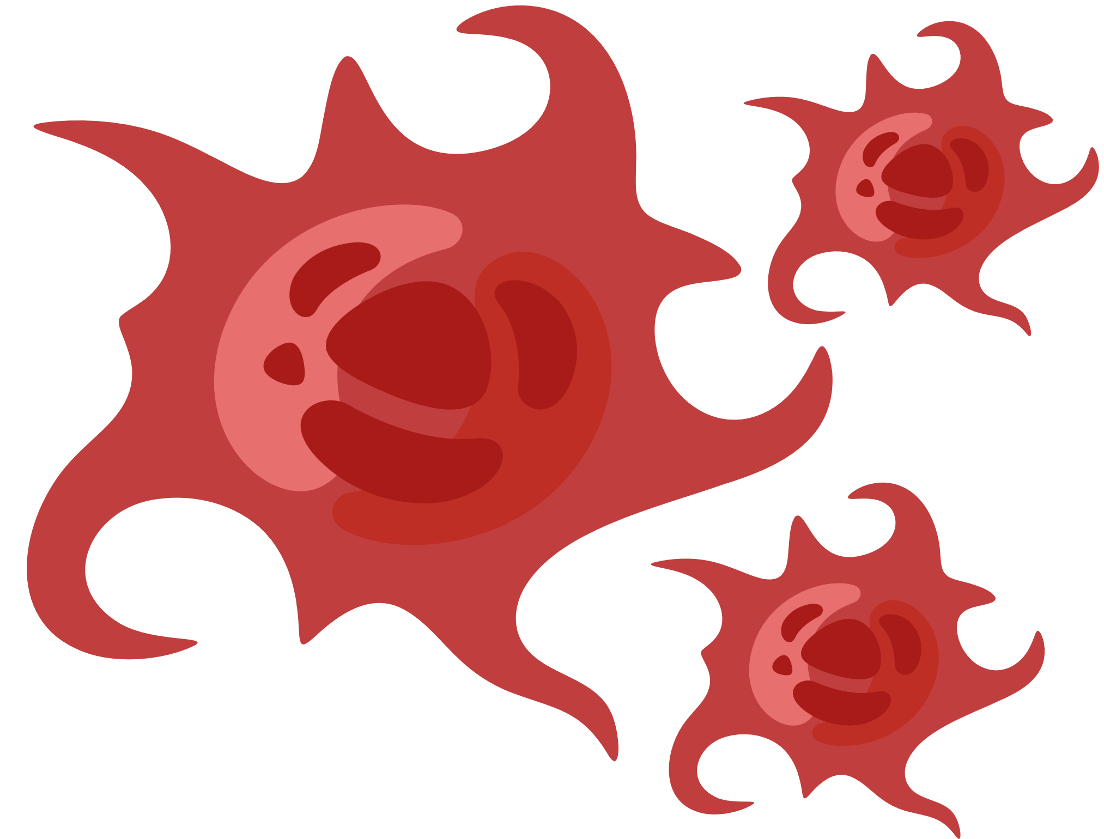
Halaman Sumber

